Slide 1
KALKULUS Bagian 3. Fungsi dan Limit Sesi Online 4
Fungsi dan Grafiknya
PROGRAM STUDI INFORMATIKA
UNIVERSITAS SIBER ASIA
Oleh :
Ambros Magnus Rudolf Mekeng,S.T,M.T

Slide 2
Konsep Fungsi
Konsep fungsi merupakan salah satu konsep paling dasar dan memainkan peranan penting dalam kalkulus.
Pengertian “fungsi” pertama kali digunakan oleh Leibniz tahun 1673 untuk menyatakan ketergantungan suatu besaran pada besaran yang lain. Contohnya:
Kecepatan v suatu benda jatuh bebas bergantung pada ketinggian benda h, sehingga dikatakan “v adalah fungsi dari h”.
Dalam pembiakan bakteri, banyaknya bakteri n setelah t jam bergantung pada banyaknya bakteri mula-mula (N) dan lama waktu pembiakan, sehingga dikatakan “n adalah fungsi dari N dan t”.

Slide 3
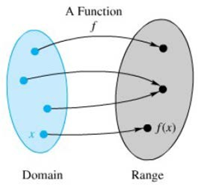
DEFINISI
Sebuah fungsi f adalah suatu aturan yang menghubungkan setiap objek korespondensi dalam satu himpunan yang disebut daerah asal/domain, dengan sebuah nilai tunggal f (x) dari suatu himpunan kedua (kodomain). Himpunan nilai yang diperoleh dari f (x) disebut daerah hasil/range.

Slide 4
Fungsi
Secara umum, jika besaran y bergantung pada besaran x sedemikian hingga setiap nilai x menentukan tepat satu nilai y, maka dikatakan bahwa “y adalah fungsi dari x” atau dapat ditulis y = f(x).
Contohnya: y = 7x + 5; Suatu fungsi yang diberikan dengan persamaan y = f(x), x disebut variabel bebas dan y disebut variabel tak-bebas (karena bergantung pada variabel x).

Slide 5
Fungsi Linier
Merupakan fungsi yang pangkat tertinggi dari variable bebasnya adalah 1. Fungsi Linier memiliki gambar grafik sebagai garis lurus
Contoh,
Tentukan sketsa grafik dari y = 2x-3 ; x > 2, x ≤ 6
1. Temukan Domain : 3,4,5, 6
2. Temukan Kodomain dari y = 2x-3
3. Temukan Range

Slide 6
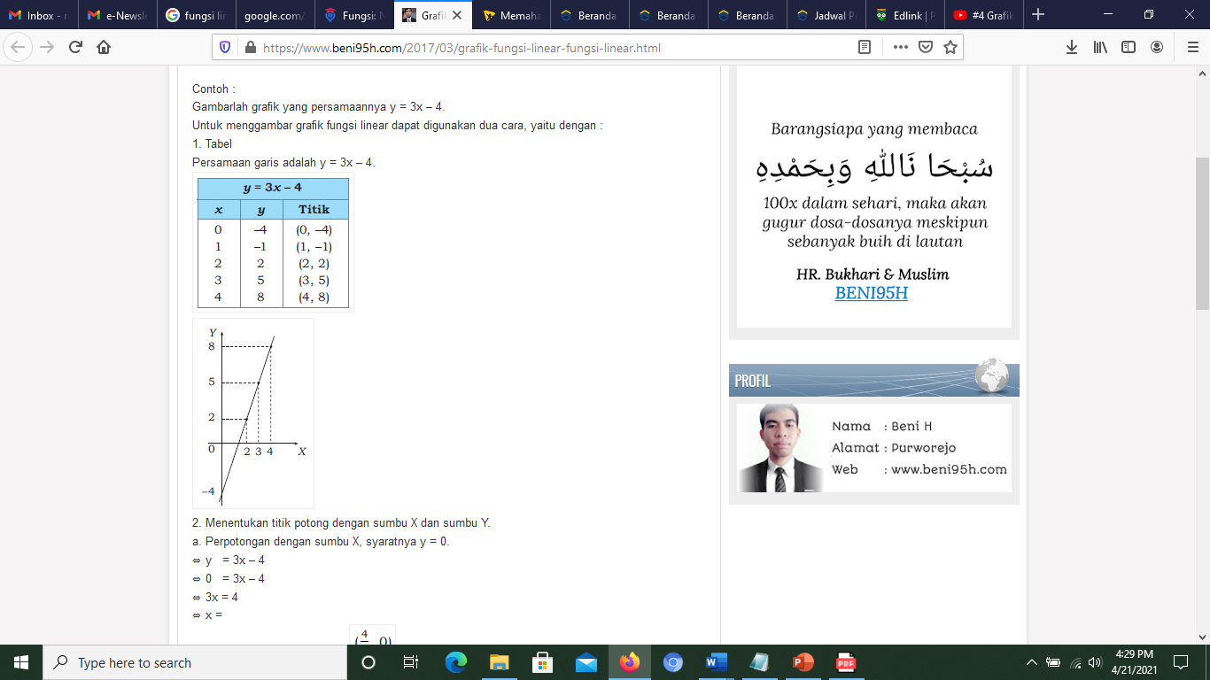
Fungsi Linier
Bentuk umum persamaan fungsi linear ditulis : y = ax + b dengan a dan b ∈ R, a ≠ 0.
Grafik fungsi linear berupa garis lurus yang diperoleh dengan menghubungkan titik potong dengan sumbu X dan sumbu Y pada koordinat cartesius. Perhatikan contoh berikut.
Contoh : Gambarlah grafik yang persamaannya y = 3x – 4.

Slide 7
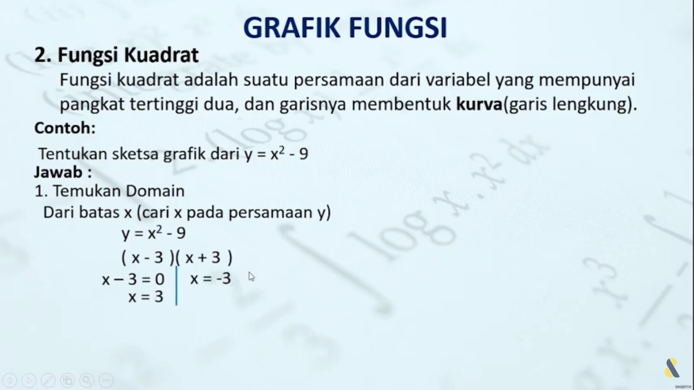
2. Temukan Kodomain
3. Temukan Rangge

Slide 8
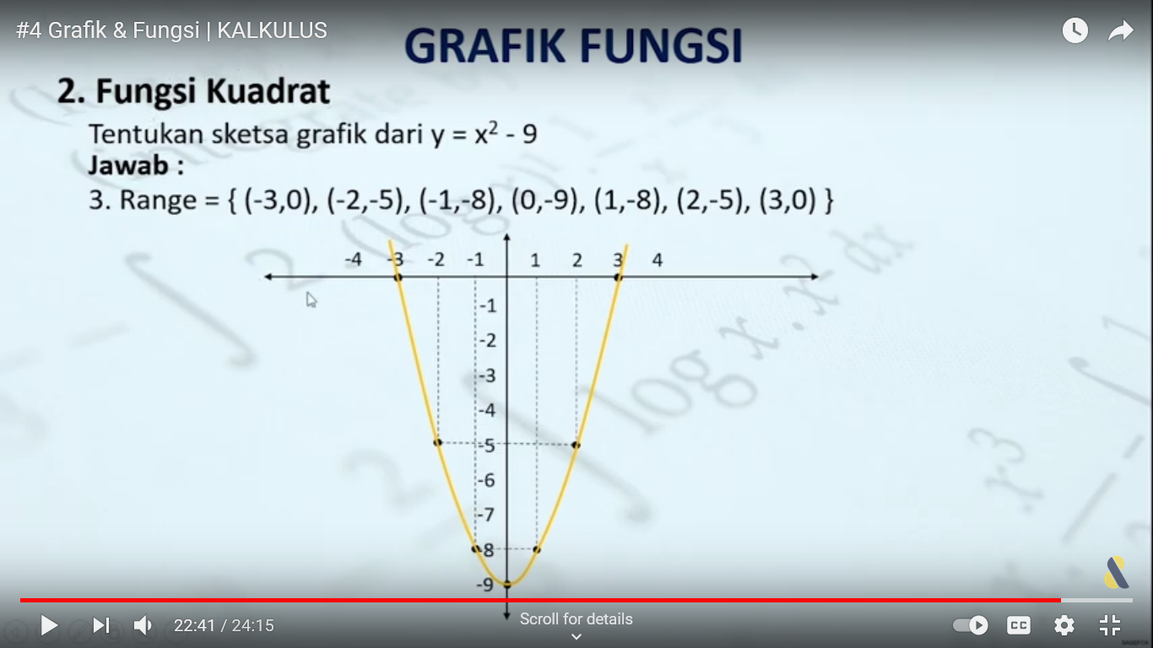

Slide 9

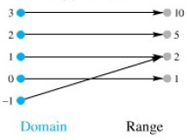
Fungsi
Fungsi dapat pula dianalogikan suatu mesin yang mengambil input nilai x dan menghasilkan nilai output f(x).
f
f(x) = x² + 1
Setiap output
nilai
input
dipasangkan
dengan
nilai
tunggal, tetapi dapat terjadi bahwa
beberapa nilai input yang berlainan memberikan nilai output sama. Contohnya seperti gambar di samping. Fungsi f(x) = x² + 1 dengan domain fungsi f(x) adalah {-1, 0, 1, 2, 3},
f(-1) = (-1)² + 1 = 2
f(0) = (0)² + 1 = 1
f(1) = (1)² + 1 = 2
f(2) = (2)² + 1 = 5
f(3) = (3)² + 1 = 10
Jadi range fungsi f(x) adalah
{1, 2, 5,10}

Slide 10
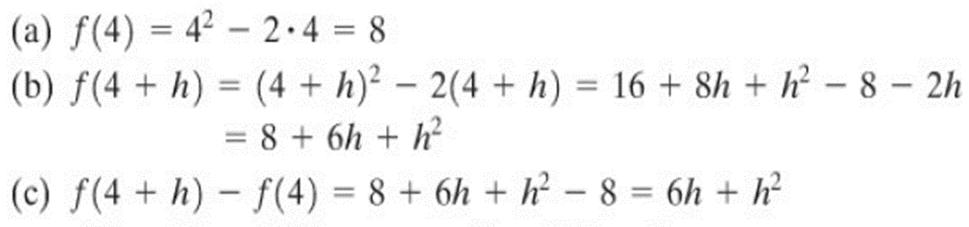
Contoh
Untuk f(x) = x² – 2x, tentukan dan sederhanakan nilai dari
f(4)
f(4 + h)
c) f(4 + h) – f(4)
Penyelesaian:

